Slide 1

Jeste li upoznati s Vašim radnim pravima?
Online upitnik o informisanosti mladih o njihovim radnim pravima
Izvještaj: Bosna i Hercegovina

Slide 2
O projektu
Međunarodni projekt “Prava u radu, rad na pravima” podržan u okviru Erasmus+ programa Evropske unije: KA2 - Capacity Building in the Field of Youth/Western Balkan Window, za glavni cilj ima pospješiti informiranost mladih radnika o njihovim radnim pravima i povećati razinu stvarnog korištenja njihovih prava u radu.
U sklopu aktivnosti Projekta provedeno je kvantitativno istraživanje informiranosti mladih radnika o njihovim pravima u radu na terenu četiri države partnerice: u Srbiji, Bosni i Hercegovini, Crnoj Gori i Makedoniji.
Online upitnik „Da li ste upoznati s Vašim radnim pravima?“ kreiran je u suradnji s predstavnicima Sindikata uprave Republike Srpske iz Bosne i Hercegovine sa zadatkom procjene stupnja informiranosti mladih o njihovim pravima u radnom okruženju kao i lociranja mjesta za poboljšanje zatečenog stanja. Istraživanje će poslužiti kao potpora za edukaciju i kampanju podizanja svijesti o pitanju potreba i problema mladih u njihovom radnom okruženju, u svrhu osnaživanja i potpore mladim radnicima u BiH te unapređenja radnog standarda mladih.
Ciljevi istraživanja
Ispitati nivo upoznatosti mladih s njihovim pravima u radu, mehanizmima zaštite prava o radu te stupanj realnog korištenja zaštite radnih prava
Otkriti načine informiranja o pravima u radu i nivo zadovoljstva u procjeni informiranosti mladih radnika
Ispitati nivo informiranja mladih u matičnim organizacijama zaposlenja te ponuđene edukacije o pitanjima prava u radu
Procijeniti zadovoljstvo radom mjerodavnih sindikata i stupnjem ostvarivanja zajamčenih prava

Slide 3
Metodologija
Prikupljanje podataka
Podaci su prikupljeni metodom online ankete pomoću platforme SurveyGizmo
Upitnik je distribuiran u koordinaciji s mjerodavnim Sindikatom – partnerom u provedbi Projekta prema ciljanim skupinama u BiH
Trajanje terena: Veljača 2019.
Instrumenti
Trajanje online ankete: 5 minuta
Cjeline anketnog upitnika:
    Informiranost o radničkim pravima
    Informiranje kroz organizaciju zaposlenja
    Informiranje kroz sindikat
Uzorak
200 ispitanika/ica po državi partnerici
Državljani Bosne i Hercegovine
Zaposlenici/e u javnom sektoru
Do 35 godina starosti, oba spola podjednako zastupljena

Slide 4
Rezultati
Informiranost o radničkim pravima (pitanja 1 – 9)
Informiranje kroz organizaciju (pitanja 10 – 18)
Informiranje kroz sindikat (pitanja 19 – 23)

Slide 5
Polovina mladih radnika procjenjuje da je donekle upoznata sa radnim pravima; većina smatra da njihovi vršnjaci nisu dovoljno upoznati.
P1/2. U kojoj mjeri ste upoznati sa svojim pravima o radu/mehanizmima zaštite prava? (1 – uopšte ne, 5 – u potpunosti da)
P8/9. Kako procjenjujete/mislite li da je zadovoljavajuća informisanost mladih o pravima radnika? (1 – jako loše, 5 – jako dobro)
Prosek
3.42
3.21
2.13
2.18
60% mladih do 35 godina procjenjuje da su donekle upoznati sa radničkim pravima, dok 47% smatra da su donekle upoznati sa mehanizmima zaštite svojih prava. Tek mali procenat (12%, 7%) za sebe kaže da su jako dobro upoznati sa pravima/mehanizmima.
Očita je diskrepanca između procjene sopstvene upoznatosti sa pravima i mehanizmima i procjene upoznatosti svojih vršnjaka – ¾ mladih radnika procjenjuje upoznatost svojih vršnjaka kao nisku i nezadovoljavajuću.

Slide 6
4 od 5 mladih nije koristilo mehanizme za zaštitu radnih prava. Izuzev nemanja potrebe, kao razlog se izdvaja nepoverenje u sistem.
P3.Jeste li u svojoj dosadašnjoj karijeri koristili neki od mehanizama zaštite radnih prava? (da/ne)
P4. Ukoliko ih niste koristili, molimo zaokružite razlog.
Tek 15% mladih se izjašnjava da je u svojoj karijeri koristilo mehanizme za zaštitu svojih prava.
Među onima koji ih nisu koristili, 53% kaže da nije bilo potrebe za tim, 15% da nemaju poverenja u adekvatnu reakciju Sistema, 9% da je razlog neinformisanost, dok je 7% strahovalo od sankcija.

Slide 7
Nešto više od polovice ispitanika je pročitalo ugovor prije potpisivanja.
Tek ¼ radnika čita zakone i pravilnike.
P5. Na koji se način informišete o vašim pravima o radu?
P6. Da li ste imali vremena da se detaljno upoznate s Vašim Ugovorom o radu prije potpisivanja?
P7. Čitate li Zakon o radu, pravilnike o radu i poslovanju organizacije kako biste se informisali o Vašim pravima?
Kao dominantan način informisanja ističe se samostalno istraživanje (43%).
Nešto više od trećine radnika se informiše u preduzeću/organizaciji u kojoj radi.
Tek 11% prepoznaje sindikat kao mjesto informisanja o radnim pravima.

Slide 8
Rezultati
Informiranost o radničkim pravima (pitanja 1 – 9)
Informiranje kroz organizaciju (pitanja 10 – 18)
Informiranje kroz sindikat (pitanja 19 – 23)

Slide 9
Tek 7% radnika ima obavezu periodično prisustvovati edukacijama o radnim pravima. 84% vidi prostor za unapređenjem nivoa edukacija u matičnoj organizaciji.
P10/12. Ulaže li Vaša organizacija napor u informisanje/nudi edukacije radnika o njihovim pravima?
P14. Imate li obavezu periodično prisustvovati edukacijama na ovu temu?
P15. Može li se unaprijediti nivo edukacije u Vašoj matičnoj organizaciji?
Više od polovice ispitanika (65%) smatra da organizacija njihova zaposlenja ne ulaže napore u informisanje radnika.
Čak 89% ispitanika smatra da edukacije u organizaciji zaposlenja nisu dostupne radnicima.

Slide 10
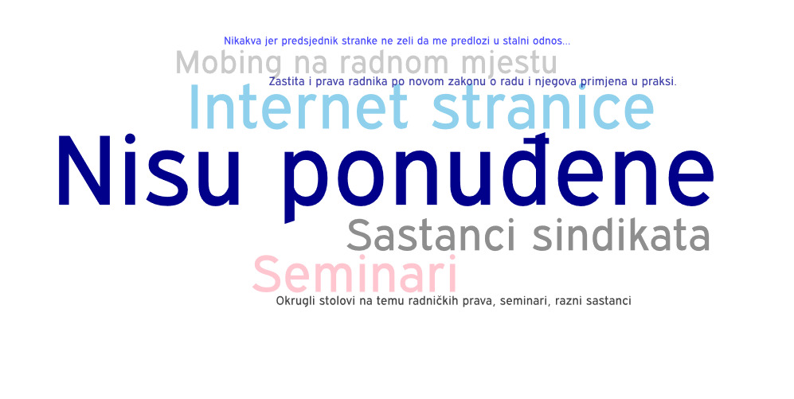
Sindikalna organizacija vodeći je edukator radnika o zaštiti njihovih prava. Savjetodavne službe informiraju i educiraju tek 3% ispitanika.
P11. Koja organizacijska jedinica u Vašoj organizaciji edukuje zaposlene o zaštiti prava o radu?
P13. Koje su edukacije na ovu temu ponuđene?
Ponuđene edukacije
(24% dalo odgovor)
Većina ispitanika (39%) smatra da je sindikalna organizacija vodeći edukator radnika o zaštiti njihovih radnih prava.
Pravna služba educira ispitanike u 16% slučajeva, dok kardovska služba to radi u 13% slučajeva.
Čak 29% ispitanika nema izvor educiranja o ovoj temi u matičnoj organizaciji zaposlenja.

Slide 11
Gotovo polovina ispitanika doživjela je povredu radnih prava.
U slučaju povrede prava, većina se obraća nadređenom.
P16. Kome se obraćate u slučaju povrede Vaših prava o radu?
P17. Jeste li u radnoj sredini doživjeli povredu Vaših radnih prava? P18. Znate li što je mobbing? ?
28% ispitanika se u slučaju povrede prava obraća sindikatu, dok se 16% obraća kolegi.
10% traži pomoć savjetnika, dok 2% konsultira advokata u slučaju povrede prava.
Tek 4% ispitanika nije upoznato sa značenjem riječi mobbing.

Slide 12
Rezultati
Informiranost o radničkim pravima (pitanja 1 – 9)
Informiranje kroz organizaciju (pitanja 10 – 18)
Informiranje kroz sindikat (pitanja 19 – 23)

Slide 13
Nešto manje od polovine ispitanika smatra da se sindikat brine o njihovim pravima. Više od polovine je zadovoljno ostvarivanjem svojih prava.
P20. U kojoj se mjeri sindikat brine o Vašim pravima?
P21. U kojoj mjeri ste zadovoljni nivoom ostvarivanja Vaših radnih prava?
P22. Kako ocjenjujete informisanost mladih o uslovima odlaska u penziju?
Prosek
3.10
3.29
2.33
11% ispitanika smatra da je briga sindikata o njihovim radnim pravima na jako visokoj razini, dok 34% ispitanika smatra da je ona visoka.
Većina mladih radnika (66%) smatra da je informiranost o uslovima odlaska u penziju na niskom ili jako niskom nivou.

Slide 14
Čak 89% ispitanika vjeruje da mladi svojim angažovanjem mogu unaprijediti nivo informiranosti o pravima mladih radnika.
P19. Dobijate li informacije o sindikalnim predstavnicima u organizaciji u kojoj radite?
P23. Vjerujete li da mladi svojim angažovanjem mogu unaprijediti nivo informisanosti o pravima mladih radnika?
2/3 mladih radnika je informisano o sindikalnim predstavnicima u svojoj organizaciji.

Slide 15
Rodne i obrazovne razlike

Slide 16
Rodne i obrazovne razlike
Rodne razlike
Razlike u stupnju obrazovanja
Značajne rodne razlike postoje po pitanjima:
Zadovoljstva mjerom u kojoj se sindikat brine o pravima radnika – žene su statistički značajno manje zadovoljne brigom sindikata
Zadovoljstva ostvarenjem radničkih prava – žene su statistički značajno manje zadovoljne ostvarenjem svojih prava
Značajne razlike između osoba sa različitim stupnjem obrazovanja postoje po pitanju:
Upoznatosti sa mehanizmima zaštite radničkih prava: osobe sa srednjoškolskim obrazovanjem su značajno manje upoznate sa mehanizmima zaštite svojih prava u poređenju sa svojim više ili visoko obrazovanim vršnjacima.

Slide 17
Zaključci

Slide 18
Zaključci
Prije svega smatramo da online upitnik (anketa) „Da li ste upoznati s Vašim radnim pravima?“ predstavlja jedan od ključnih elemenata za buduće sindikalne politike prema mladim članovima i poslužiće kao dobra procena kvaliteta procesa koji se odvijaju u sistemima javne uprave.
Iako je većina mladih procijenila da je upoznata sa radnim pravima i mehanizmima zaštite svojih prava neophodno je ispitati razloge formulisanja negativne procijene prema upoznatosti svojim vršnjaka o istom pitanju.
Što se tiče zaštite radničkih prava, 4 od 5 mladih se izjasnilo da nije koristilo jedan od mehanizima zaštite, a od njih 53% kaže da nije bilo potrebe za tim i taj podatak možemo slobodno ocijeniti kao dobar. Ipak, zabrinjava podatak da 22% mladih nisu koristili mehanizme zaštite, jer nemaju povjerenje u sistem ili je strahovalo od sankcija. Nameće se zaključak da su potrebna preciznija zakonska određenja iz ove oblasti, te zalaganje za strogo poštovanje radničkih prava i mehanizama zaštite istih.
Anketa je pokazala jedan porazan podatak da tek 7% radnika imalo obavezu periodično prisustvovati edukacijama o radnim pravima i da su sindikalne organizacije vodeći edukator radnika o zaštiti njihovih prava. Iz ovog se jasno nameće potreba da se mladim radnicima omogući, a u saradnji sa poslodavcem, više edukacije o radničkim pravima kroz stručne skupove i druge vidove sticanja znanja iz ove oblasti.

Slide 19
Zaključci
Prema rezultatima ankete gotovo polovina ispitanika doživjela je povredu radnih prava i u takvom slučaju povrede prava, većina se obraća nadređenom, dok je tek druga adresa sindikat. Takođe je zabrinjavajući podatak je da nešto manje od polovine ispitanika smatra da se sindikat brine o njihovim pravima, dok je više od polovine je zadovoljno ostvarivanjem svojih prava. Postavlja se pitanje da li mladi radnici imaju dovoljno povjerenja u rad sindikata i šta se može po tom pitanju uraditi?
Ohrabruje podatak da čak 89% ispitanika vjeruje da mladi svojim angažovanjem mogu unaprijediti nivo informiranosti o pravima mladih radnika.
Što se tiče rodne razlike po pitanjim brige sindikata o radničkim pravima i ostvarenjem istih, uočeno je da su žene značajno manje zadovoljne. Razlozi mogu da budu različite prirode, nažalost anketa nam nije mogla pružiti dublji uvid u ovu pojavu. Ipak, neke činjenica su naupitene, a u prilog tome nam govore i javne statistike, mnogo je manji broj žena na rukovodećim mjestima, uključujući i sindikalna rukovodstva. Takođe, opšte prisutna je pojava nedostatka profesionalnog uvažavanja žena od strane muških kolega iz čega proizilazi i nedostatak mogućnosti za napredovanje, materijalne satisfakcije, odsustvo zadovoljstva i motivacije u radu. Ovo pitanje zaslužuje posebnu pažnju sindikata.

Slide 20
Zaključci
Zabrinjava podatak da su mladi radnici sa srednjoškolskim obrazovanjem značajno manje upoznati sa mehanizmima zaštite svojih prava u poređenju sa svojim više ili visoko obrazovanim vršnjacima.
Prema nalazima istraživanja potrebno je formulisati smjernice djelovanja koje uključuju:
Jasno usmjerenje na poboljšanje položaja mladih radnika/ca u sistemu javne uprave kao i na razvoj njihovih stručnih kompetencija iz oblasti radničkih prava
Potrebno je osmisliti bolje načine informisanje mladih radnika njihovim pravima o radu, prvenstveno korišenjem novih elektronskih tehnologija
Pozivanje na aktivno uključivanje većeg broja mladih u aktivnosti sindikata kroz Aktiv mladih sindikalista
Periodično praćenje i vrednovanje (nakon sprovedene aktivnosti)
Kontinuirane edukacije svih sindikalnih predstavnika

Slide 21
Demografija

Slide 22
Demografija

